Slide 1
Ergebnisse der syndromischen Surveillance akuter Atemwegserkrankungen Einfluss von Schulferien
bis 29. KW 2020

Slide 2
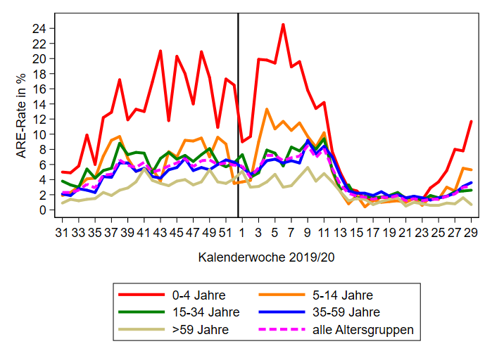
GrippeWeb bis 29. KW

Slide 3
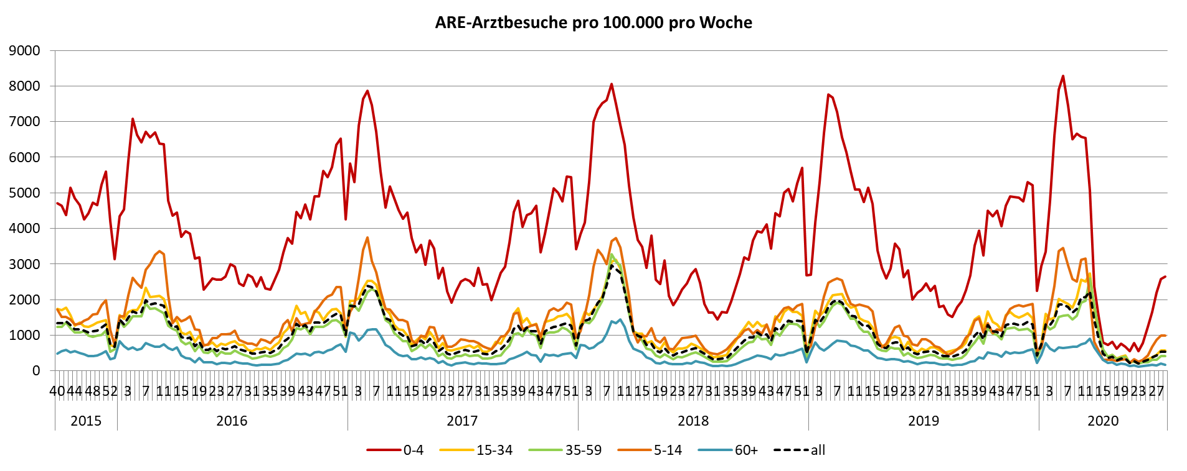
Arbeitsgemeinschaft Influenza - ARE-Konsultationen, bis zur 29. KW

Slide 5
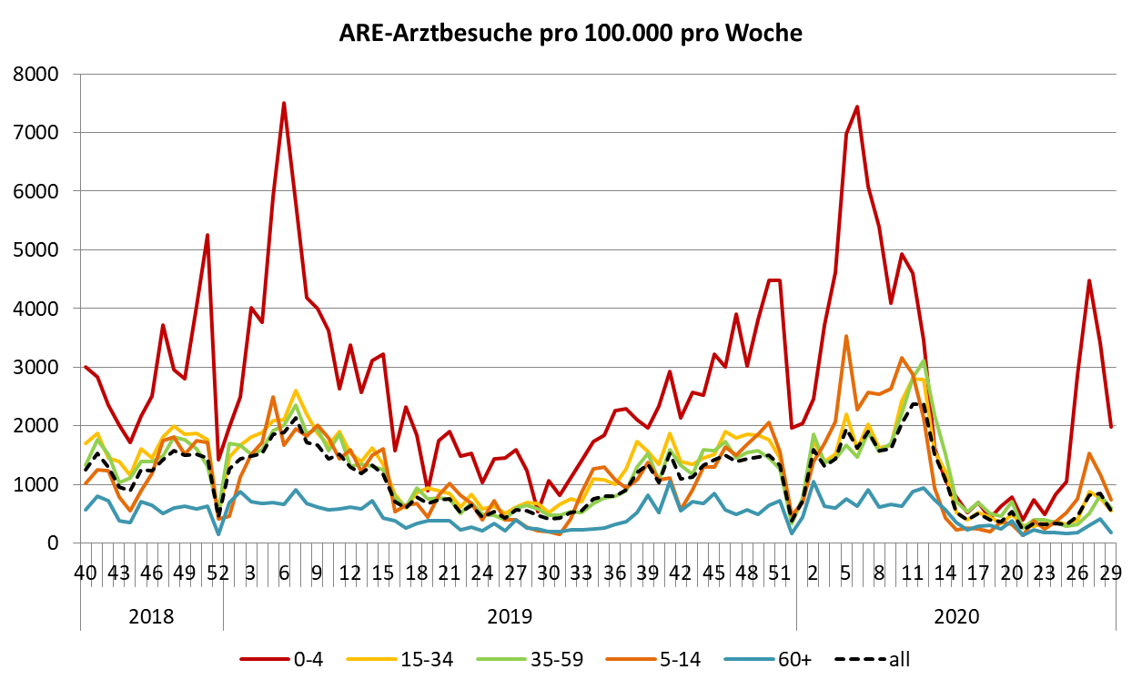
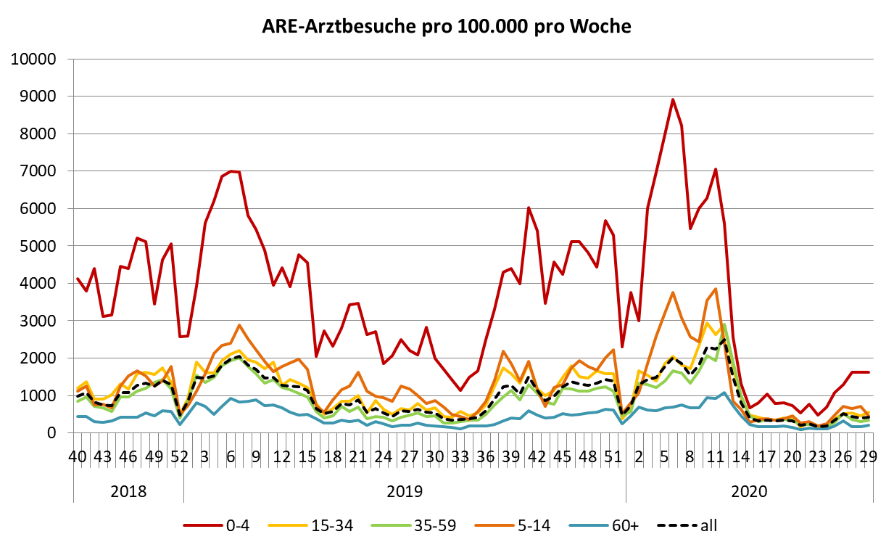
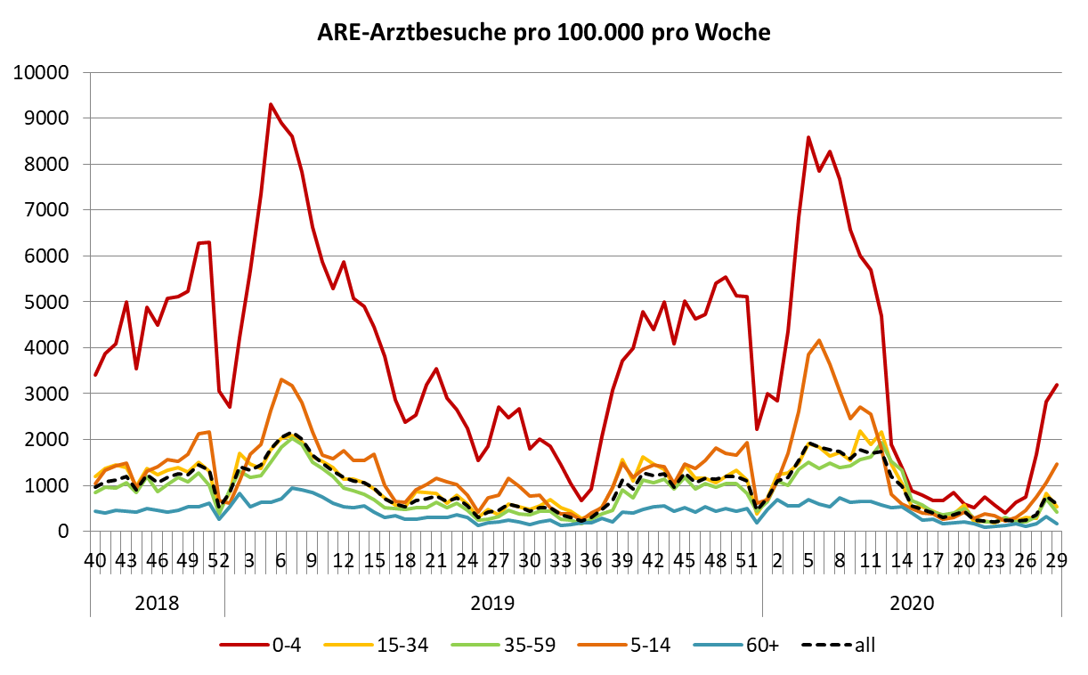
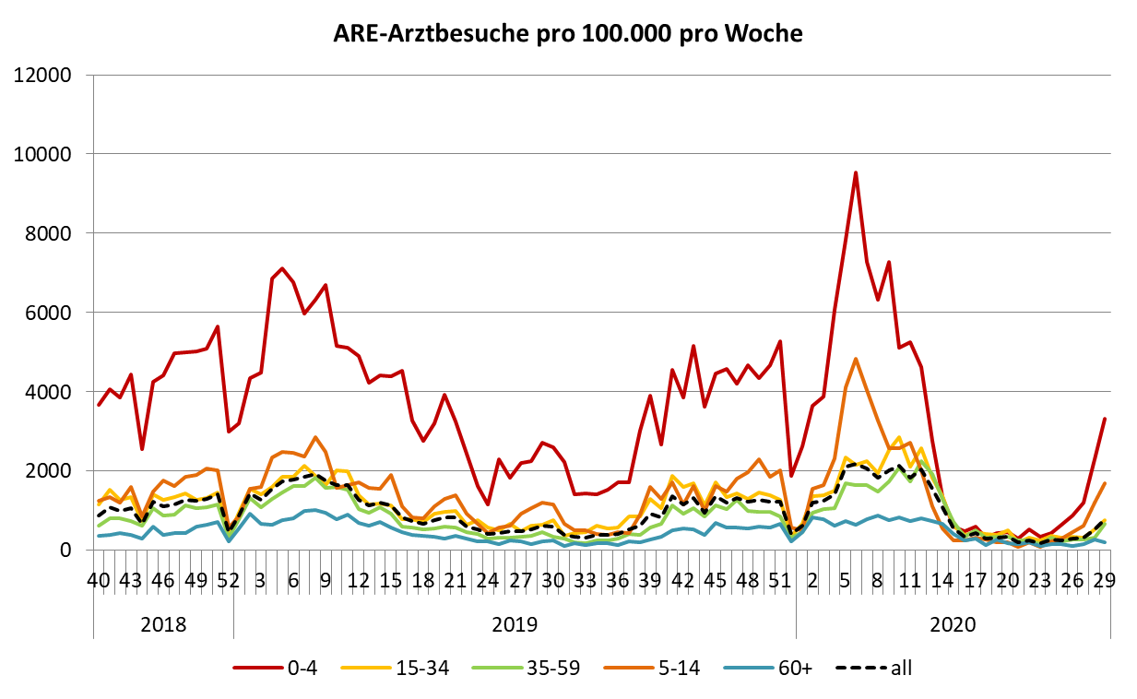
Berlin/Brandenburg
Nordrhein-Westfalen
Bayern
Baden-Württemberg

Slide 7
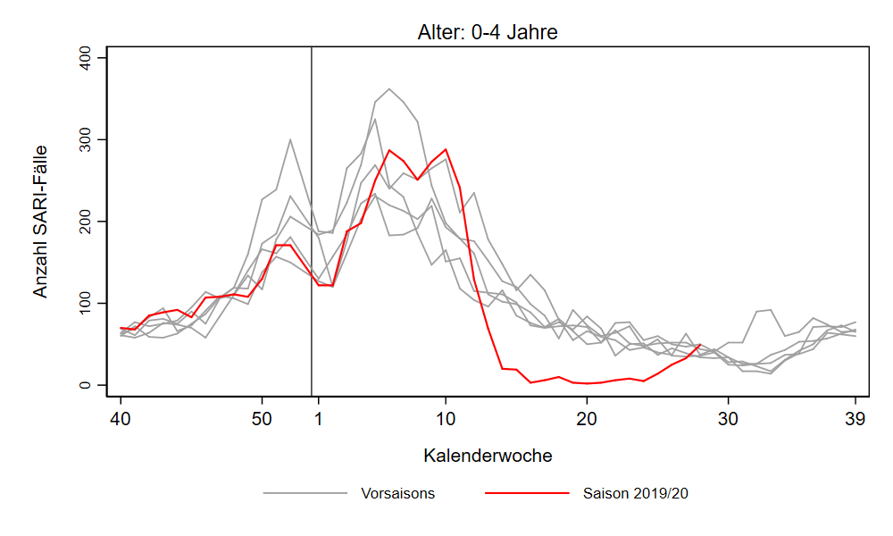
ICOSARI bis 28. KW Altersgruppe 0 bis 4 Jahre

